Slide 1
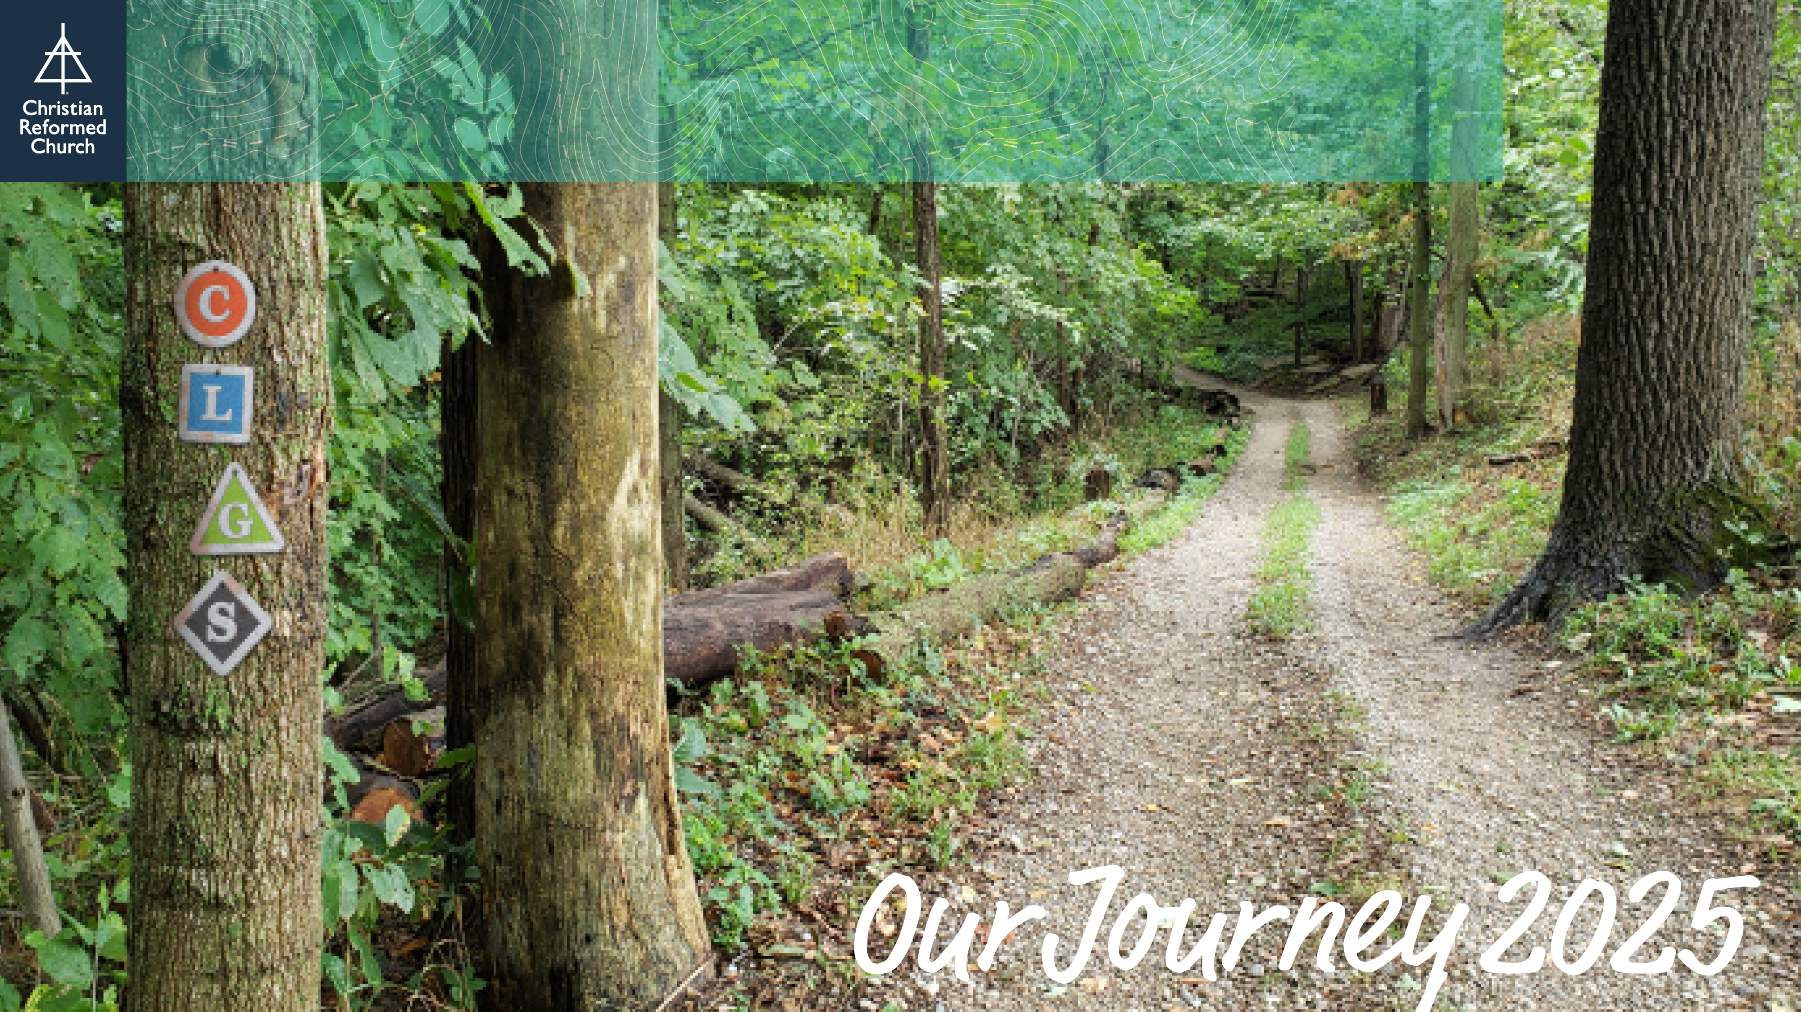

Slide 2

Our church is cultivating practices of prayer and spiritual discipline, transforming our lives and communities by the power of the Holy Spirit.
준비 : 우리 교회는 성령의 능력으로 우리 삶과 공동체를 변화시키는 기도와 경건 훈련의 실제적인 방법을 마련합니다.
Nuestra iglesia está cultivando prácticas de oración y otras disciplinas espirituales, transformando nuestras vidas y comunidades mediante el poder del Espíritu Santo.

Slide 3

Our church is listening to the voices of every generation, shaping us for ministry together.
듣기 : 우리 교회는 모든 세대와 함께 사역할 수 있도록 그들의 목소리에 귀 기울입니다.
Nuestra iglesia está escuchando las voces de todas las generaciones, moldeándonos para el ministerio juntos.

Slide 4

Our church is growing in diversity and unity by seeking justice, reconciliation, and welcome, sharing our faith as we build relationships with and honor the cultures of our neighbors and newcomers.
성장 : 우리 교회는 이웃과 새신자들의 문화를 존중하고 관계를 쌓아감으로써, 우리의 신앙을 나누며, 정의와 화해와 환대를 추구하는 것을 통해, 다양성과 하나됨 가운데 성장합니다.
Nuestra iglesia está creciendo en diversidad y unidad al buscar la justicia, la reconciliación y el acogimiento, y está compartiendo nuestra fe mientras construimos relaciones con nuestros vecinos y los nuevos integrantes a nuestra comunidad y honramos sus culturas.

Slide 5

Our church is sharing the gospel, living it missionally, and planting new churches in our neighborhoods, as we discover how to connect with our local and global ministry contexts.
나눔 : 우리 교회는 지역 사회 및 글로벌 사역 상황에 어떻게 참여할 지 발견하면서, 복음을 나누고, 선교적으로 살며, 교회를 개척합니다.
Nuestra iglesia está compartiendo el evangelio, viviéndolo de manera misional, y sembrando nuevas iglesias en nuestros vecindarios a medida que descubrimos cómo conectarnos con nuestros contextos ministeriales locales y globales.

Slide 6
Learn more and find resources at crcna.org/OurJourney
더 자세한 내용은 crcna.org/OurJourney를 참조하십시오.
Obtenga más información y encuentre recursos
en crcna.org/OurJourney

